Slide 1
مبدلات التردد المباشرة
Cycloconverters

Slide 2
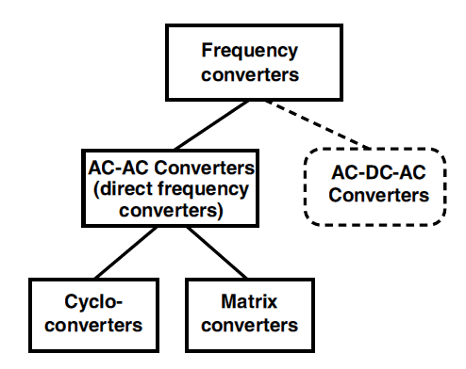
مبدلات التردد: هي عبارة عن مبدلات AC←AC تقوم بتغير التردد والجهد بين الدخل والخرج.

Slide 3
تعريف: هي عبارة عن مبدلة تردد تقوم بتغير التردد في الدخل إلى تردد آخر في الخرج بمرحلة تبديل واحدة.
الاستخدامات:
قيادة المحركات التحريضية والمتواقتة في تطبيقات القدرة العالية من مرتبة عدة ميغا وات مثل مطاحن الإسمنت ومطاحن الفلزات المعدنية.
استخدمت في ألمانيا عام 1930 لتحويل جهد ثلاثي الطور50Hz إلى جهد أحادي الطور 16 2/3Hz لجر القطارات باستخدام محركات عامة.
مولدات الطاقة الريحية.

Slide 4
مبدأ العمل:
تردد خرج متغير
تردد دخل ثابت
يستخدم في دارات قيادة المحركات حيث يكون تردد الدخل 50Hz أو 60Hz ويتغير تردد الخرج من 0 إلى قيمة محددة أصغر من تردد الخرج step down cycloconverter
تردد خرج ثابت
تردد دخل متغير
يستخدم في دارات توليد الطاقة الكهربائية عن طريق التوربينات حيث يتعلق تردد الدخل بسرعة التوربين المربوط مع مولد ويثبت في الخرج على تردد 50Hz أو 60Hz

Slide 5
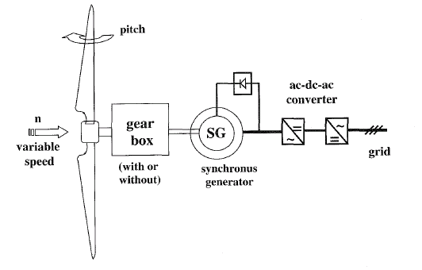
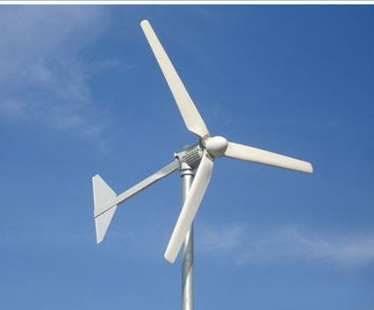
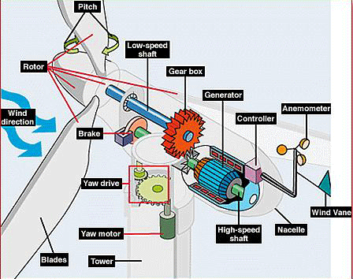

Slide 6
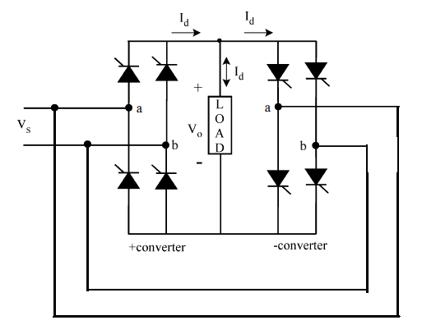
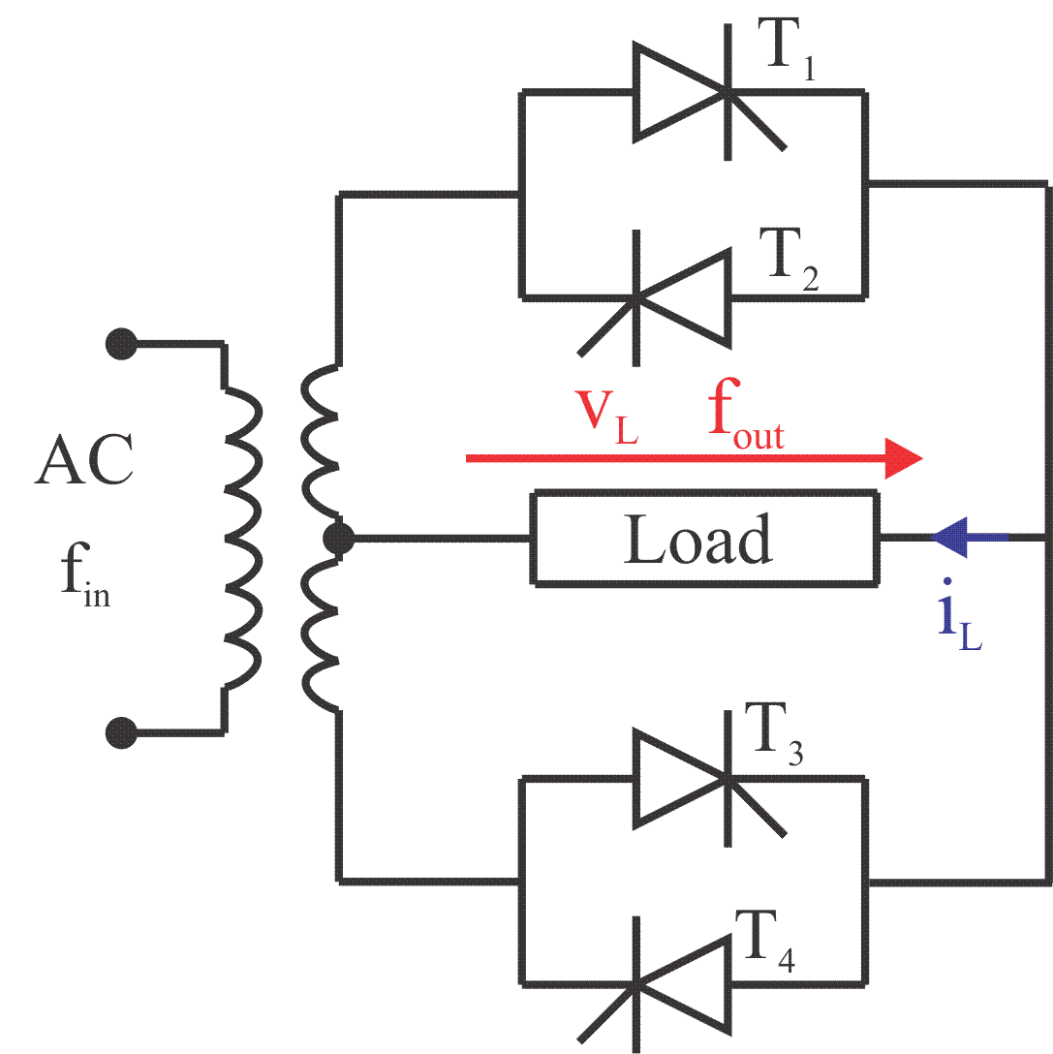
أصنافها:
أحادي الطور/أحادي الطور
الجسرية
النقطة المشتركة

Slide 7
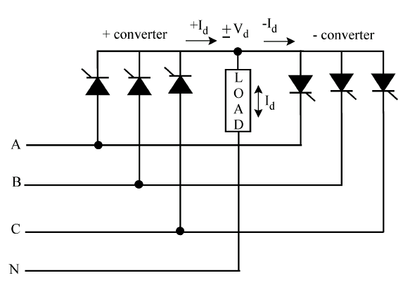
ثلاثي الطور/أحادي الطور
النقطة المشتركة

Slide 8
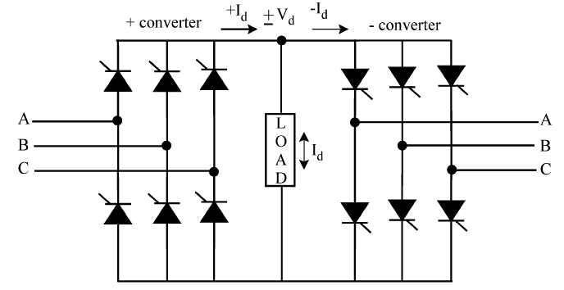
ثلاثي الطور/أحادي الطور
الجسرية

Slide 9
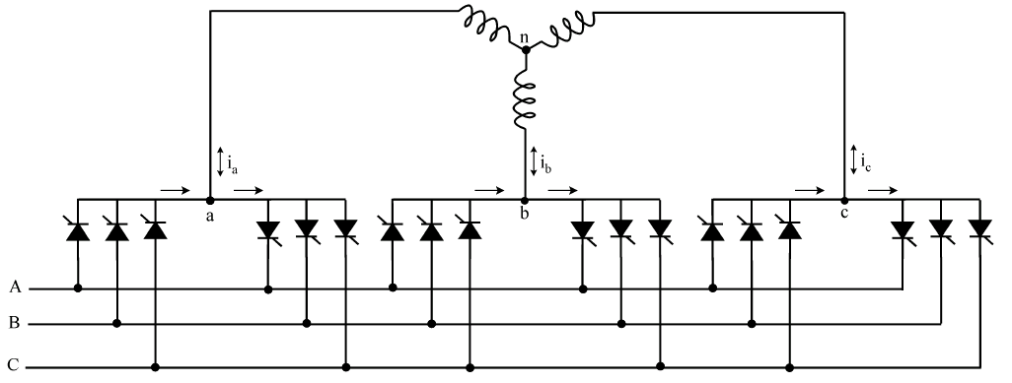
ثلاثي الطور/ثلاثي الطور
النقطة المشتركة

Slide 10
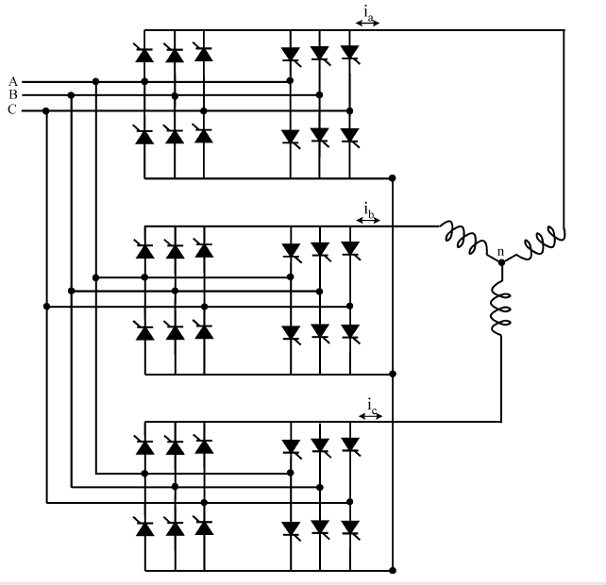
ثلاثي الطور/ثلاثي الطور
الجسرية

Slide 11
مثال: نبين على الشكل إحدى هذه الدارات وهي أحادي الطور/أحادي الطور تغذي حمل أومي.
T1, T3 : + Converter
T2, T4 : - Converter
بفرض تعمل المبدلة الموجبة 1.5 دور وتعمل المبدلة السالبة 1.5 دور نحصل على الإشارة التالية حيث يمثل تردد الخرج ثلث تردد الدخل يبين الشكل جهد الخرج في حالة الأومي عند القدح بزاوية 60^{ο}
Notes:
T1 T2
T1 T3 T4 T2
T1 T3 T1 T2 T4 T2
T1 T3 T1 T3 T4 T2 T4 T2

Slide 12
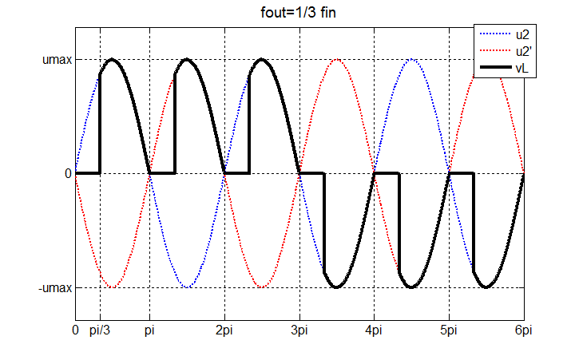
T1
T3
T1
T2
T4
T2
القيمة الفعالة لجهد الخرج:
وظيفة: أرسم تيار الثايرستور T1 واحسب قيمته الوسطية والفعالة.

Slide 13

تصميم و تنفيذ مبدلة ترددية مباشرة Cycloconverter معدّة لتطبيقات الطاقة الريحية
الجمهورية العربية السورية
جامعة حلب
كلية الهندسة الكهربائية والإلكترونية
قسـم هندسة التحكم والأتمتـة
مشروع أعد لنيل الإجازة في هندسة التحكم والأتمتة
إعداد
فراس الخوري – أحمد ريحاوي
بإشراف
د. عماد الروح

Slide 14
